Slide 1
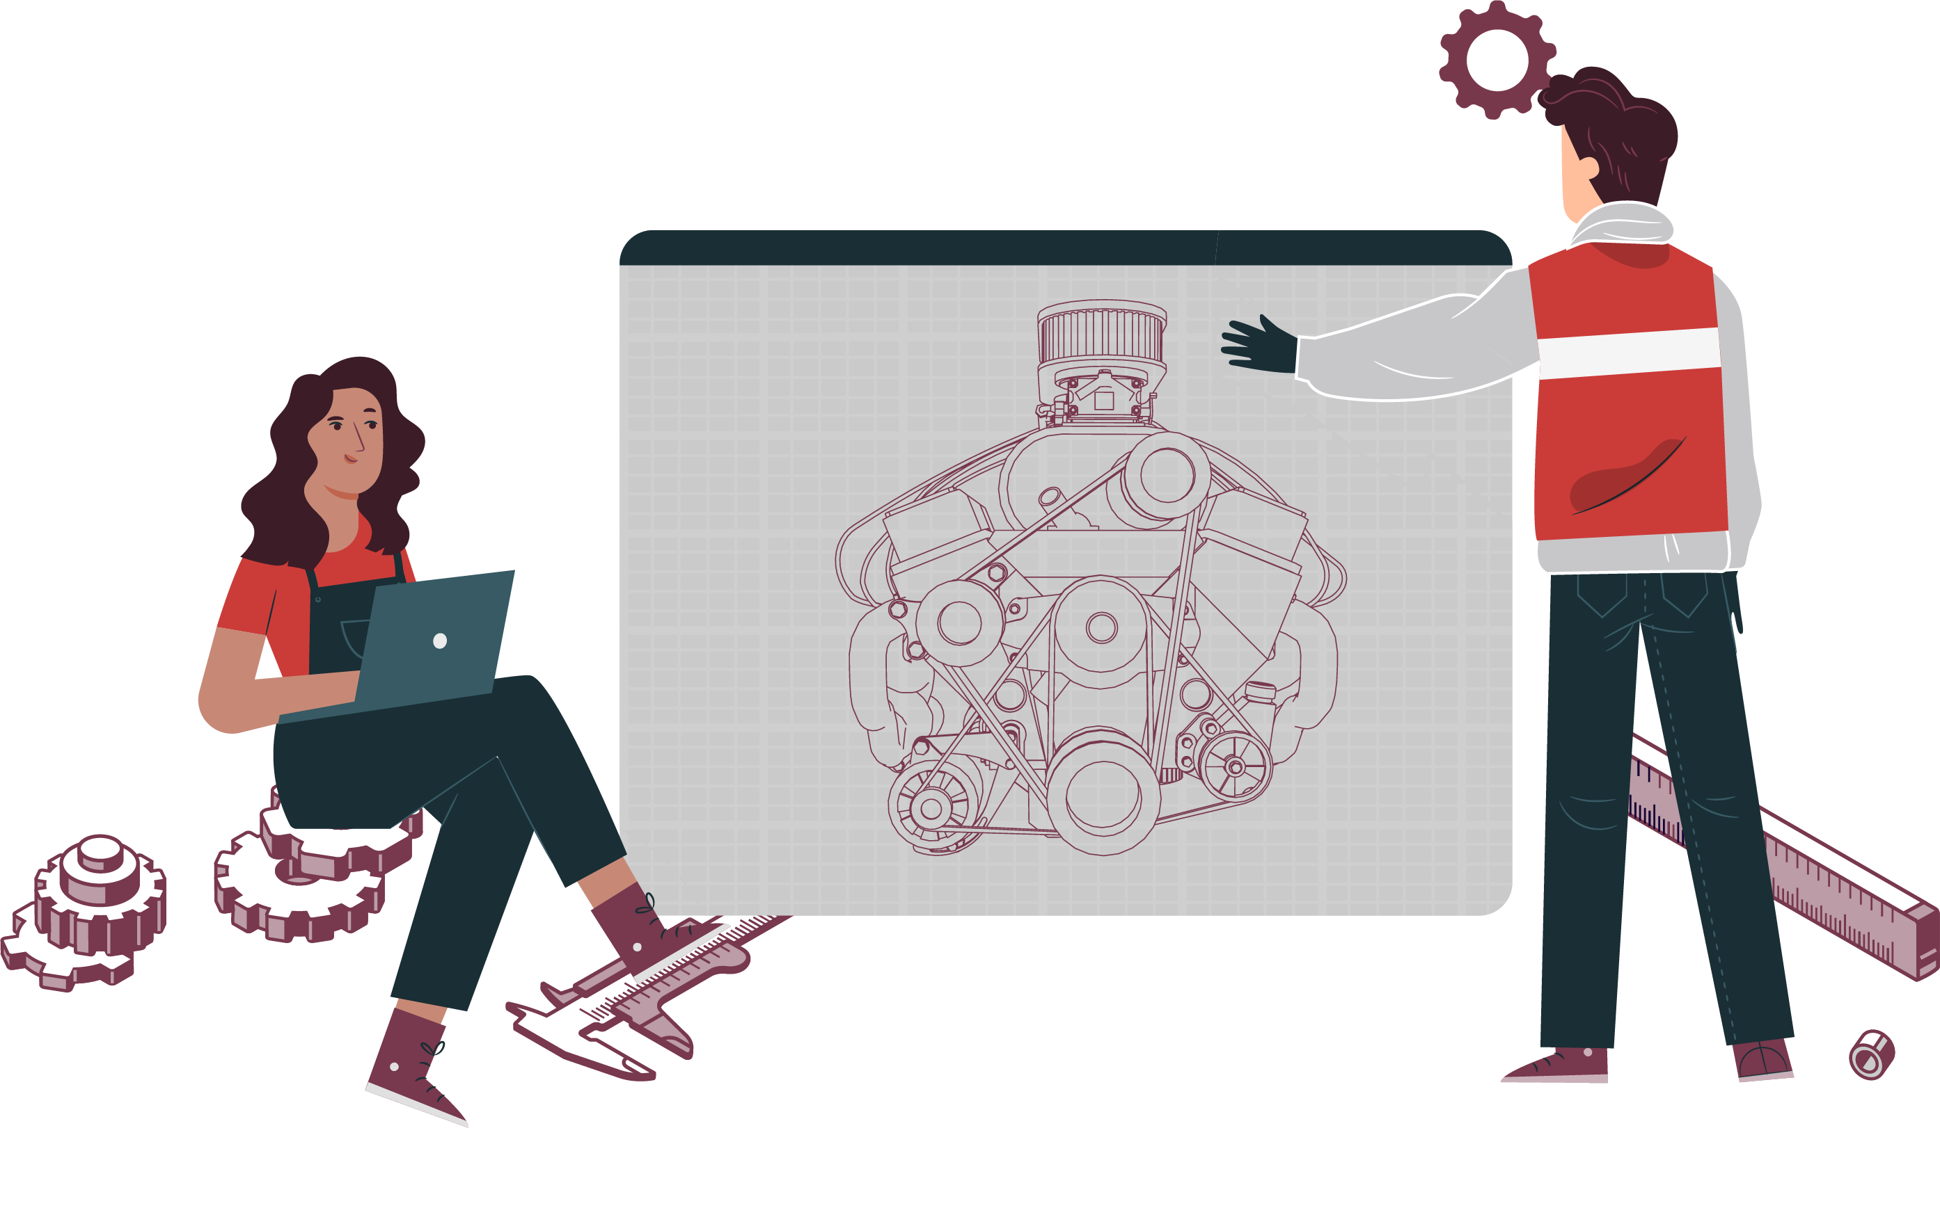
MÓDULO 1
AJUSTES DE MOTORES
En estos documentos se utilizarán de manera inclusiva términos como: el estudiante, el docente, el compañero u otras palabras equivalentes y sus respectivos plurales, es decir, con ellas, se hace referencia tanto a hombres como a mujeres.

Slide 2
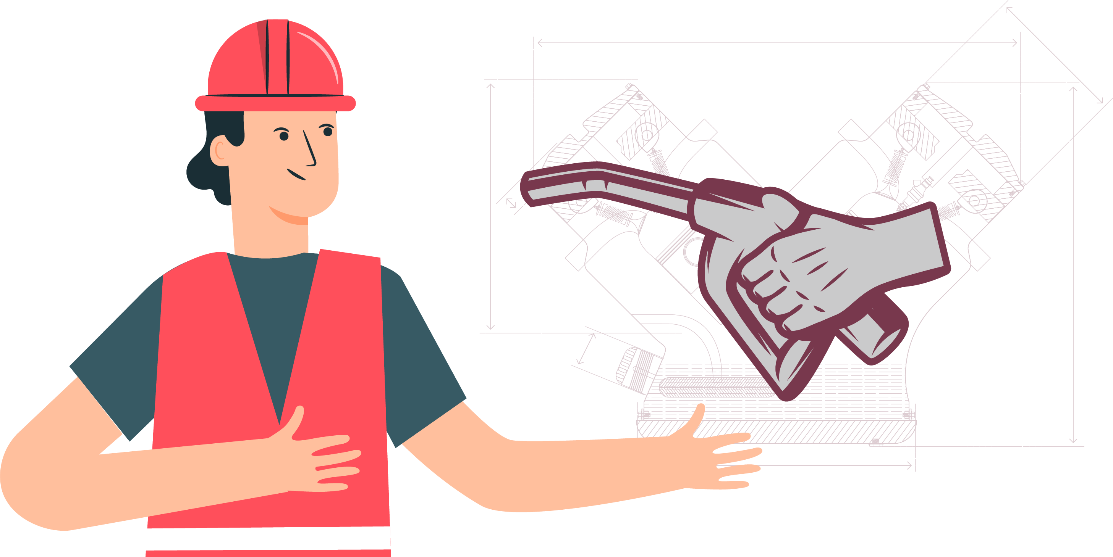
ACTIVIDAD 2
CICLOS DE TRABAJO DE MOTORES
DIESEL Y GASOLINA

Slide 3


OBJETIVO DE APRENDIZAJE
Reparar y probar el funcionamiento de motores de gasolina, diésel, gas e híbridos, tanto convencionales como de inyección electrónica y sus sistemas de control de emisiones, conjunto o subconjuntos mecánicos del motor, de lubricación y refrigeración, entre otros, utilizando las herramientas e instrumentos apropiados, de acuerdo a las especificaciones técnicas del fabricante.

Slide 4

RECORDEMOS
¿QUÉ APRENDIMOS EN LA ACTIVIDAD ANTERIOR?
CONOCIENDO PARTES Y PIEZAS DEL MOTOR
Aprendimos diferentes conceptos esenciales para comprender el funcionamiento del motor. ¿Qué conceptos son importantes?
1
2
Conocimos diferentes partes, piezas fijas y móviles más importantes del motor. ¿Qué piezas recuerdas?
3
Conocimos el funcionamiento de un motor y sus principales diferencias. ¿Qué aspectos importantes recuerdas?

Slide 5



ALGUNAS PREGUNTAS
ANTES DE COMENZAR
MOTORES DIESEL Y GASOLINA
¿Son iguales estos motores? ¿Cuáles son sus características?
¿Funcionan de la misma manera?
¿Dónde han visto estos motores en la vida cotidiana?
¡Compartan experiencias con sus compañeros!

Slide 6
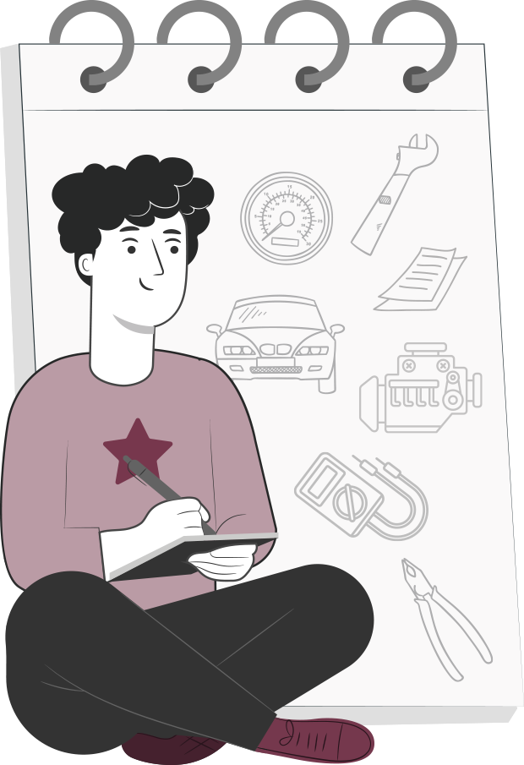
2
CICLOS DE TRABAJO DE MOTORES DIESEL Y GASOLINA
MENÚ DE LA ACTIVIDAD
Al término de la actividad estarás en condiciones de:
1
Identificarás y diferenciarás tipos de motores a gasolina y Diesel.
2
Identificarás y diferenciarás los ciclos de los motores a gasolina y Diesel.

Slide 7
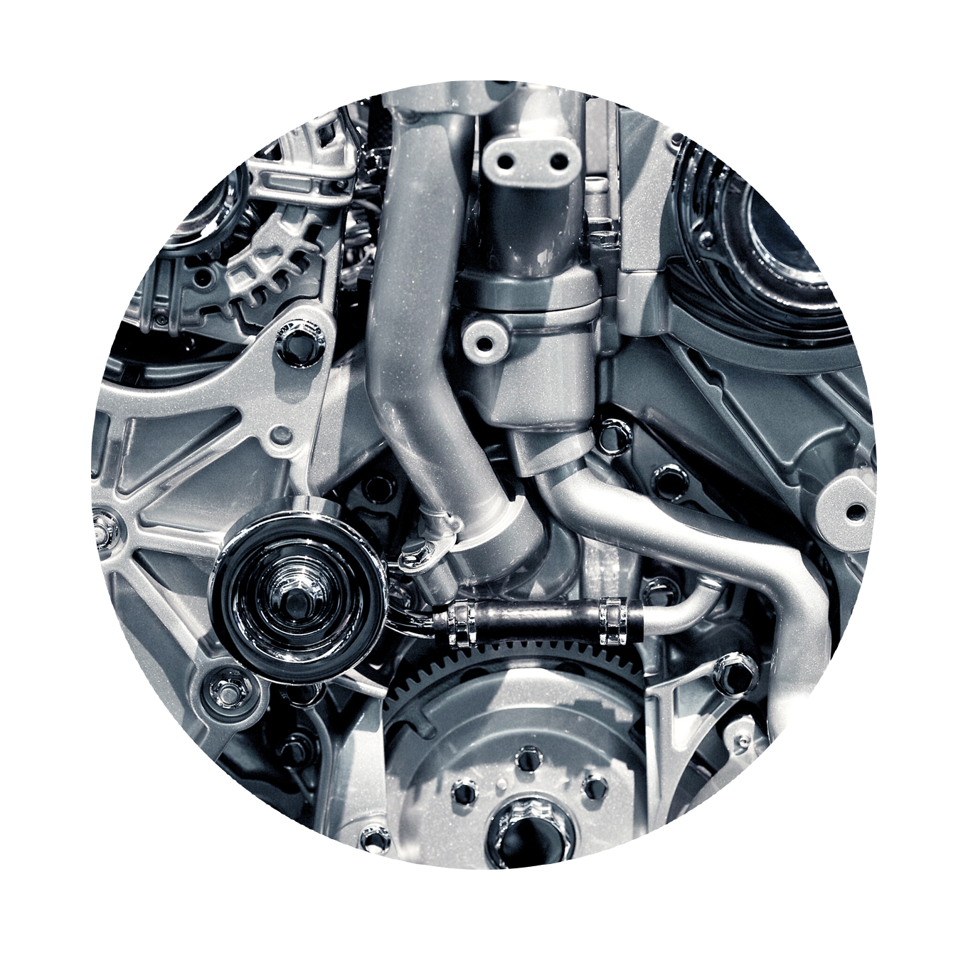
DEFINICIÓN
CICLO TEÓRICO DE UN MOTOR DE 4 TIEMPOS GASOLINA O CICLO DE OTTO
Es aquel en donde se producen los cuatro procesos de la mezcla combustible:
1
Admisión o entrada de la mezcla combustible (aire y combustible gasificada).
2
Comprensión de la mezcla gasificada.
3
Salto de la chispa entre los contactos de la bujía.
4
Escape o salida de los gases quemados hacia tubo de escape.

Slide 8
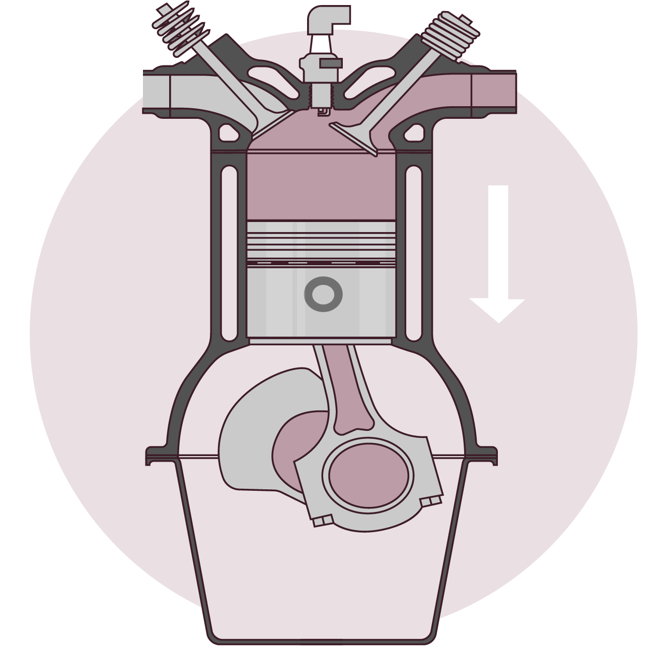
DEFINICIÓN
TIEMPO O CARRERA DE ADMISIÓN
Pistón se desplaza desde el P.M.S. (Punto Muerto Superior) hacia el P.M.I. (Punto Muerto Inferior), en carrera descendente.
Válvula de admisión se abre para que ingrese la mezcla combustible fresca de aire y gasolina.
Válvula de escape permanece cerrada.
Cigüeñal gira 180º.

Slide 9
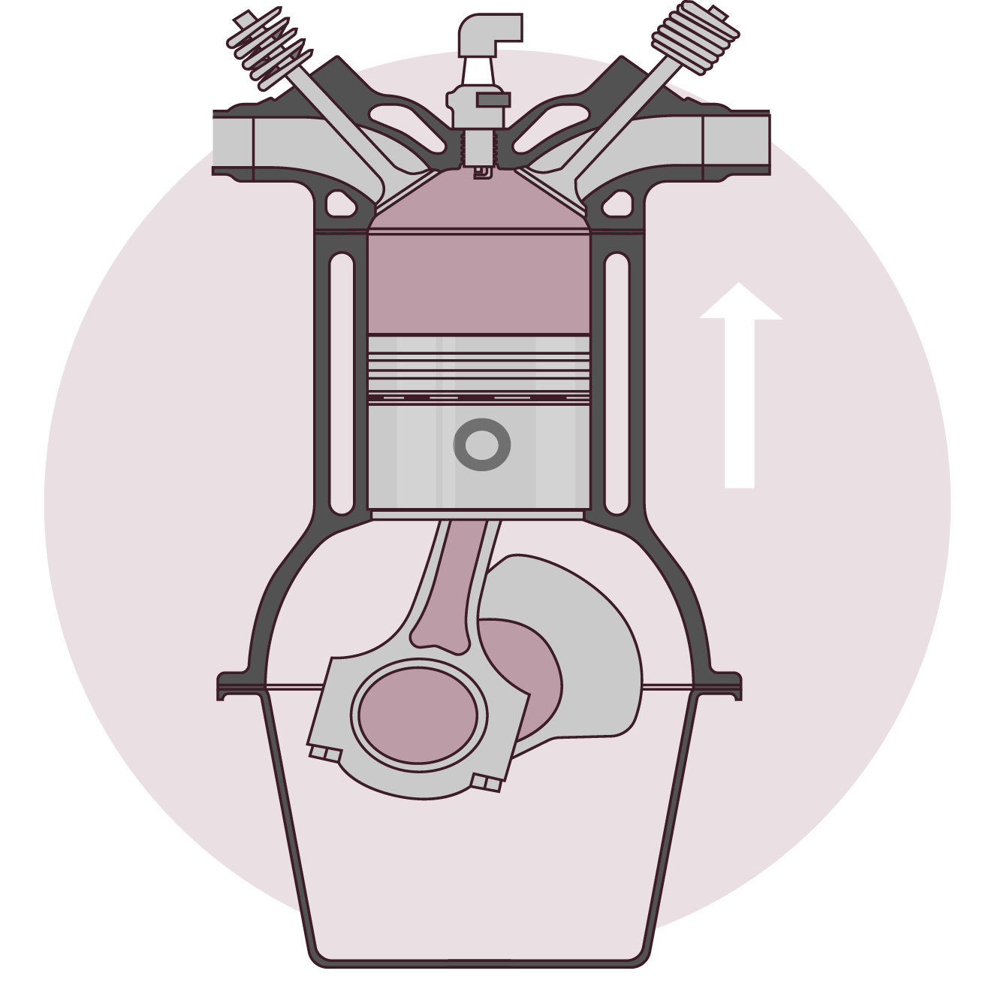
DEFINICIÓN
TIEMPO O CARRERA DE COMPRENSIÓN
Pistón se desplaza P.M.I. al P.M.S., en carrera ascendente, comprimiendo la mezcla de aire y combustible aspirada.
Válvula de admisión se abre para que ingrese la mezcla combustible fresca de aire y gasolina.
Válvulas de admisión y escape permanecen cerradas.
Cigüeñal gira otros 180º, completando una vuelta (360º).

Slide 10
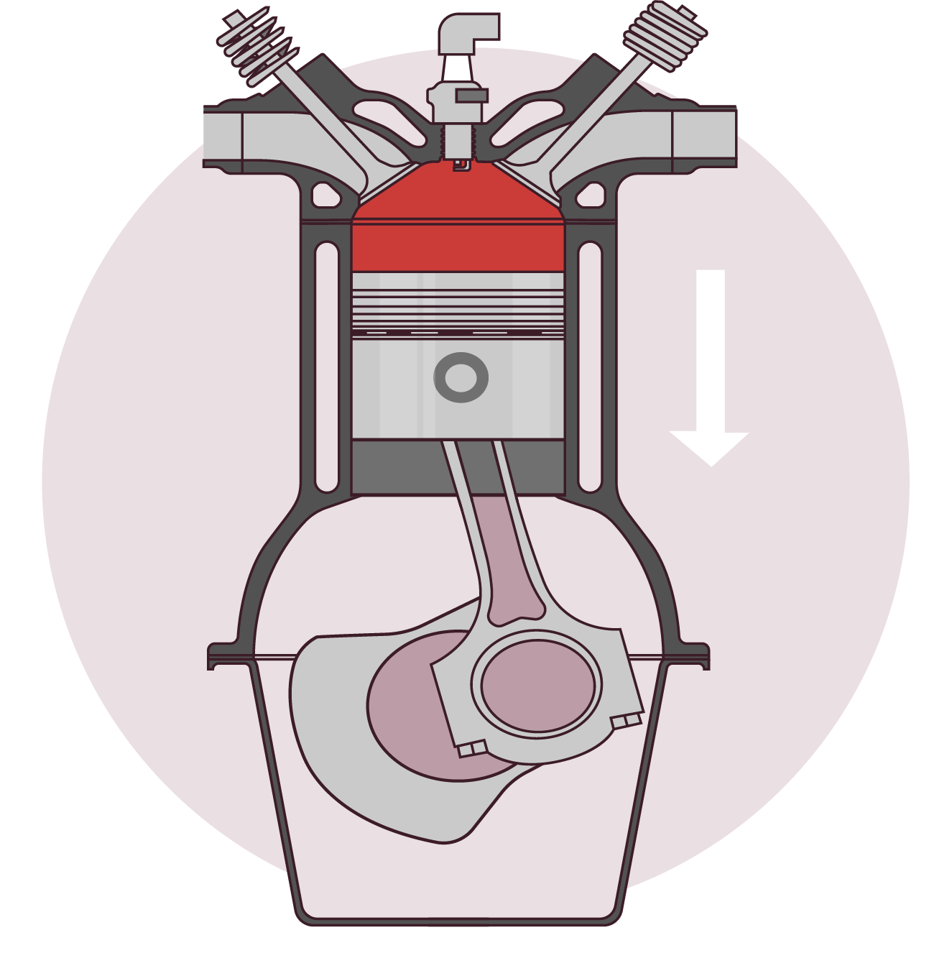
DEFINICIÓN
TIEMPO O CARRERA DE EXPANSIÓN, EXPLOSIÓN O TRABAJO
Se produce el salto de chispa en los contactos de la bujía.
Pistón se desplaza P.M.S al P.M.I. en carrera descendente.
Válvulas de admisión y escape permanecen cerradas.
Cigüeñal gira, completando una vuelta y media (540º).
Este es el proceso de trabajo motriz en donde el motor genera el torque que ha de transmitir al resto de los componentes de la transmisión o tren motriz.

Slide 11
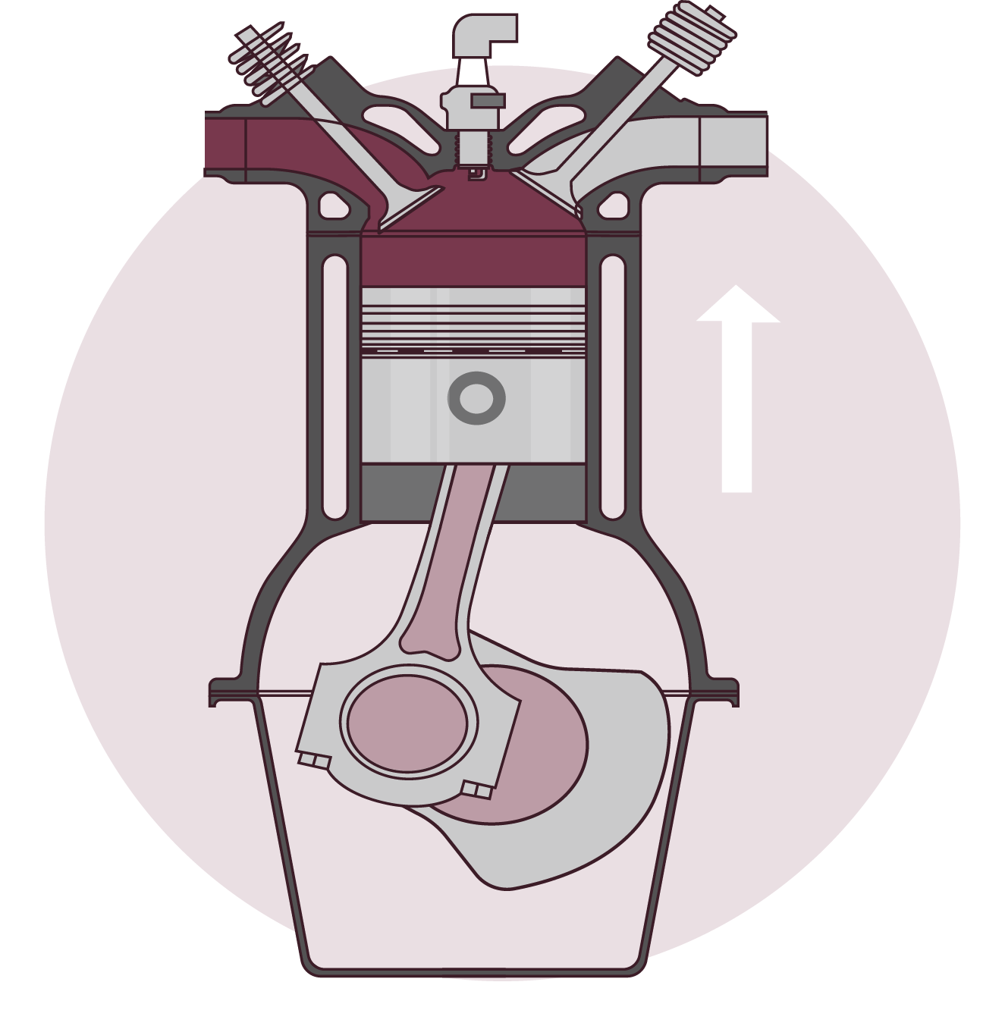
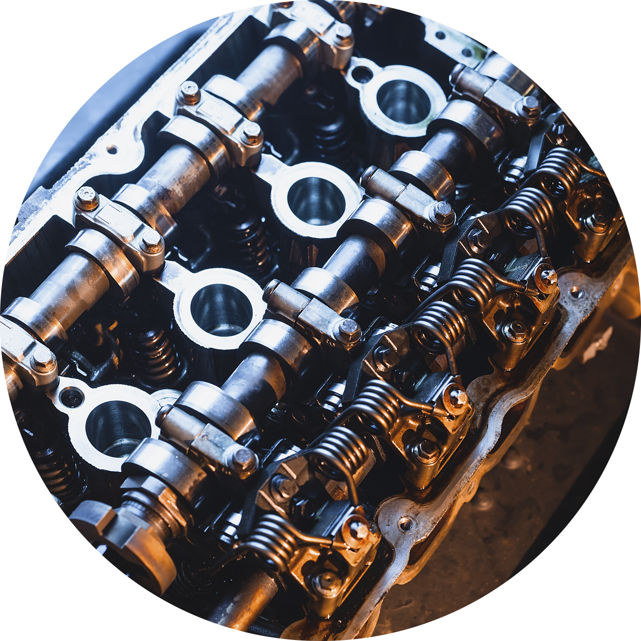
DEFINICIÓN
TIEMPO O CARRERA DE ESCAPE
Pistón se desplaza del P.M.I. al P.M.S., en carrera ascendente.
Válvulas de escape se abre para que salgan los gases quemados.
Válvula de Admisión permanece cerrada.
Cigüeñal gira otros 180º, completando dos vueltas (720º).
Se completa así el ciclo de 4 tiempos.

Slide 12
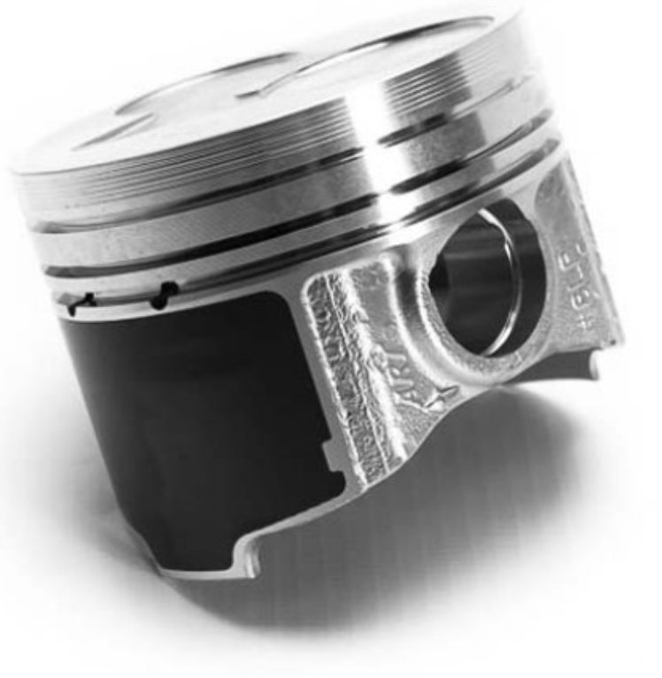
DEFINICIÓN
CICLO DE TRABAJO DE 4 TIEMPOS EN MOTOR DIESEL
El funcionamiento del motor diesel, es muy parecido al funcionamiento del Ciclo de Otto, solo difiere en los procesos de admisión, compresión y expansión o trabajo.
El motor diésel es un motor térmico de combustión interna alternativo, en el cual el encendido del combustible se logra por la elevada temperatura que produce la compresión del aire en el interior del cilindro, según el principio del ciclo diesel.
Fue inventado y patentado por Rudolf Diesel en 1892.

Slide 13
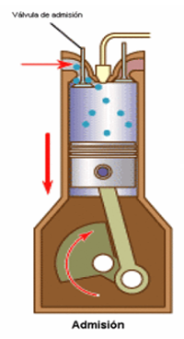
DEFINICIÓN
TIEMPO O CARRERA DE ADMISIÓN
Pistón se desplaza desde el P.M.S. (Punto Muerto Superior) hacia el P.M.I. (Punto Muerto Inferior), en carrera descendente.
Válvula de Admisión se abre para que ingrese solo aire al cilindro.
Válvula de escape permanece cerrada.
Cigüeñal gira 180º.

Slide 14
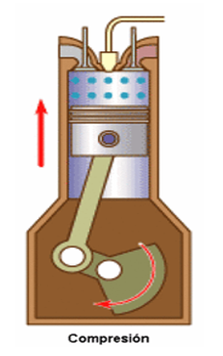
DEFINICIÓN
TIEMPO O CARRERA DE COMPRENSIÓN
Pistón se desplaza P.M.I. al P.M.S., en carrera ascendente comprimiendo el aire aspirado.
Válvulas de admisión y escape permanecen cerradas.
Cigüeñal gira otros 180º, completando una vuelta (360º

Slide 15
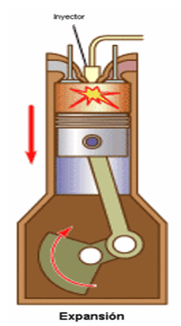
DEFINICIÓN
TIEMPO O CARRERA DE EXPANSIÓN, EXPLOSIÓN O TRABAJO
Se produce la Inyección de gasoil (diesel) a alta presión.
Pistón se desplaza P.M.S al P.M.I. en carrera descendente.
Válvulas de admisión y escape permanecen cerradas.
Cigüeñal gira otros 180º, completando una vuelta y media (540º).
Este es el proceso de trabajo motriz, en donde el motor genera el torque que ha de transmitir al resto de los componentes de la transmisión o tren motriz.

Slide 16
DEFINICIÓN
TIEMPO O CARRERA DE ESCAPE
Pistón se desplaza del P.M.I. al P.M.S., en carrera ascendente.
Válvulas de escape se abre para que salgan los gases quemados.
Válvula de Admisión permanece cerrada.
Cigüeñal gira otros 180º, completando dos vueltas (720º).
Se completa así el ciclo de 4 tiempos Diesel.

Slide 17

HAGAMOS UNA PAUSA
REFLEXIONEMOS
Hasta ahora, ¿qué diferencias puedes observar en el funcionamiento de ambos motores?
Desde tu experiencia: ¿qué sistema es más eficiente?
¡Comparte tus respuestas!

Slide 18
DEFINICIÓN
COMPARACIÓN DE LOS CICLOS DE TRABAJO
Ambos ciclos son “Ciclos Termodinámicos”, es decir, procesos en los cuales la energía interna de un sistema no puede cambiar, ya que depende de las características del sistema (Motor). Por lo tanto, el calor total transferido al momento de la expansión (trabajo motriz), debe ser igual al trabajo realizado por el sistema (Motor).
Un motor térmico de eficiencia perfecta debería realizar el ciclo ideal, en donde todo el calor producido debería convertirse en trabajo mecánico.

Slide 19
DEFINICIÓN
CICLO DE CARNOT
El Ciclo de Carnot, es un ciclo Termodinámico que constituye el ciclo básico de todos los motores térmicos y demuestra que no existe ese motor perfecto.
Cualquier motor térmico pierde parte del calor suministrado.
Uno de los principales sistemas que evita que todo el calor suministrado se convierta en energía o trabajo mecánico, es el sistema de refrigeración.

Slide 20
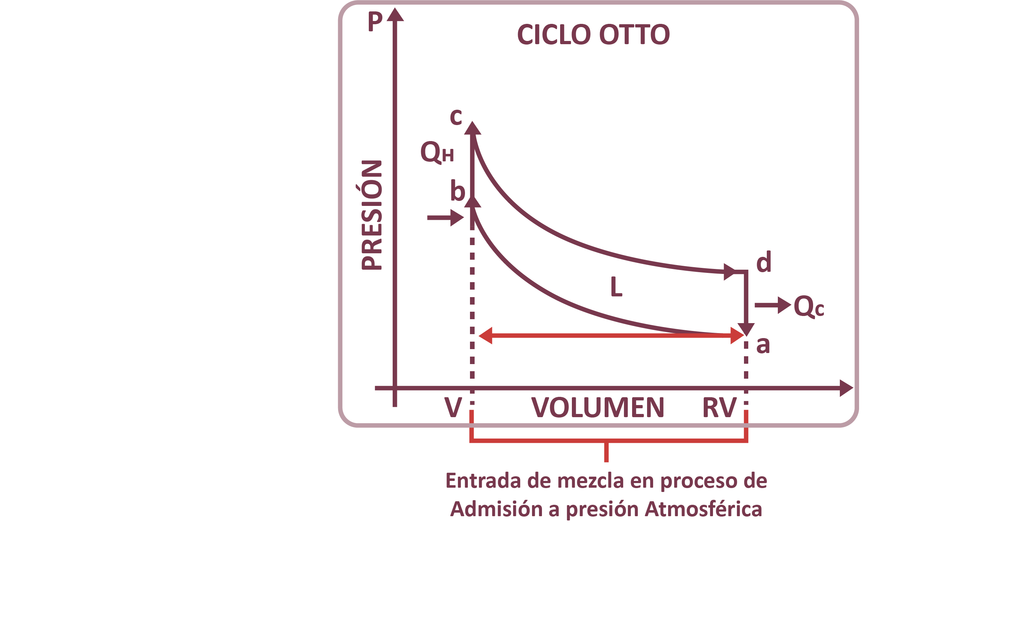
CICLO OTTO (VOLUMEN CONSTANTE)
DEFINICIÓN
CICLO OTTO (VOLUMEN CONSTANTE)
Entre los puntos “a” y “b” se produce el proceso que se conoce como Compresión Adiabática, es decir, proceso en el cual el calor alcanzado por la mezcla combustible comprimida no es transferido a su entorno (Cabeza de pistón, cilindro, cámara de combustión, etc.).

Slide 21
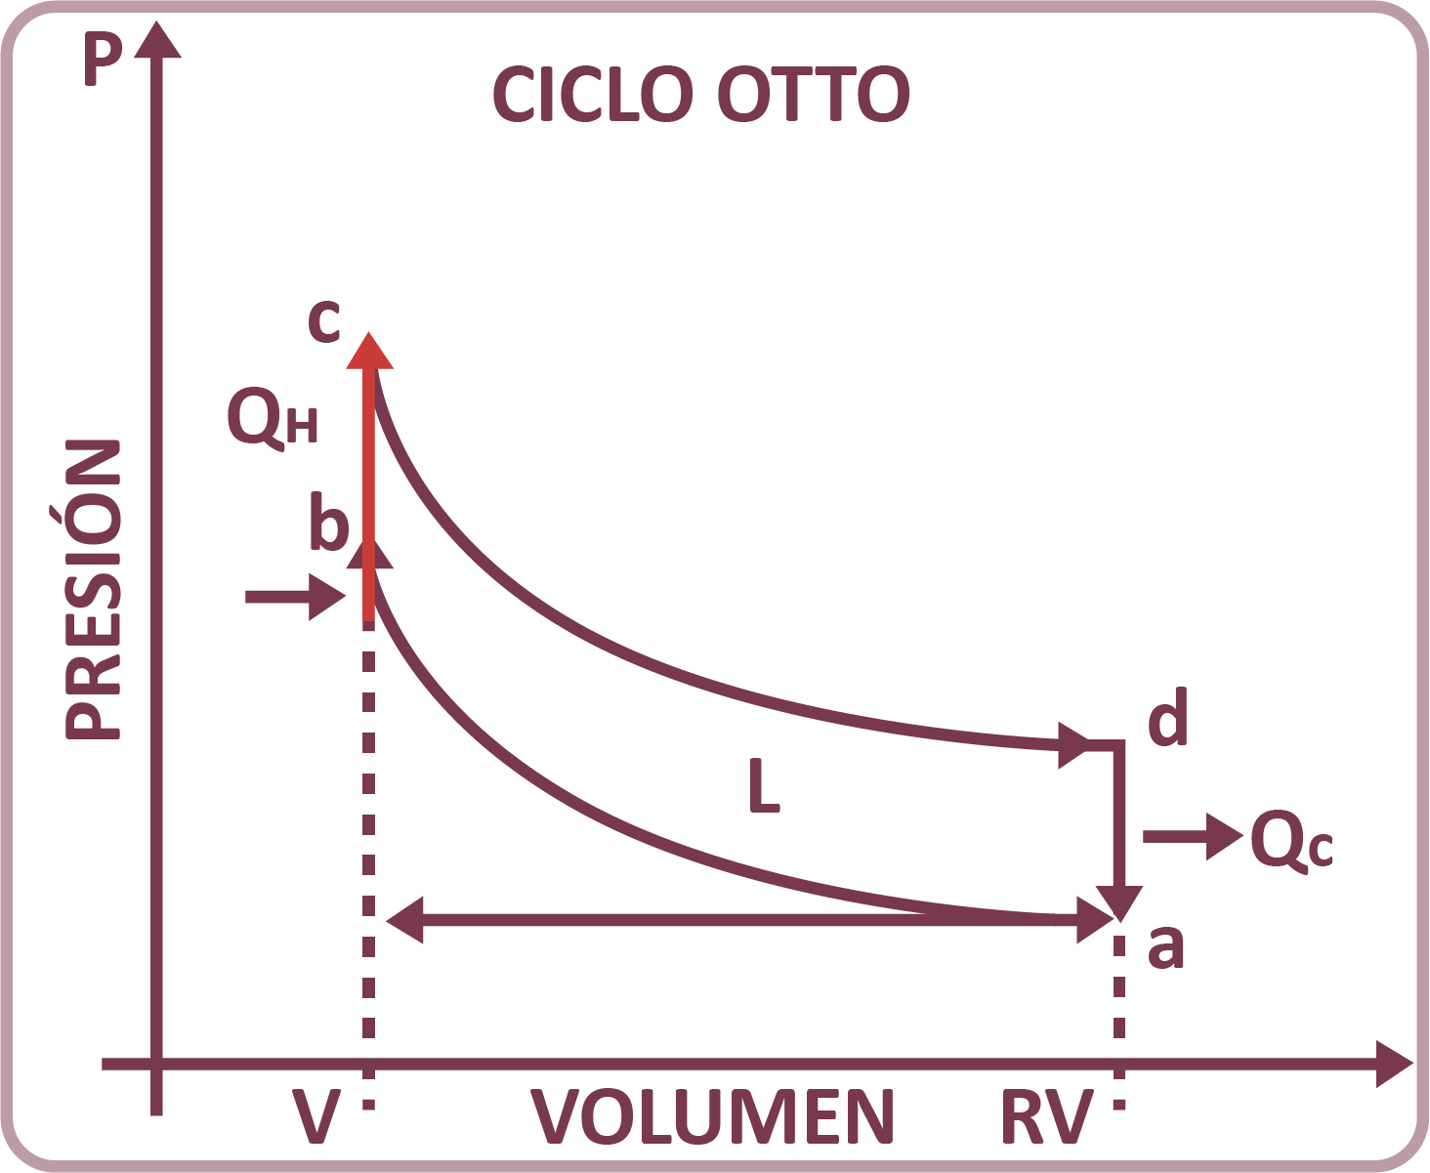
CICLO OTTO (VOLUMEN CONSTANTE)
DEFINICIÓN
CICLO OTTO (VOLUMEN CONSTANTE)
Entre los puntos “b” y “c”, se produce el Proceso de Explosión.
En este momento se produce un calentamiento isocórico, es decir, aquel en donde solo aumenta la presión ya que el volumen es constante.

Slide 22
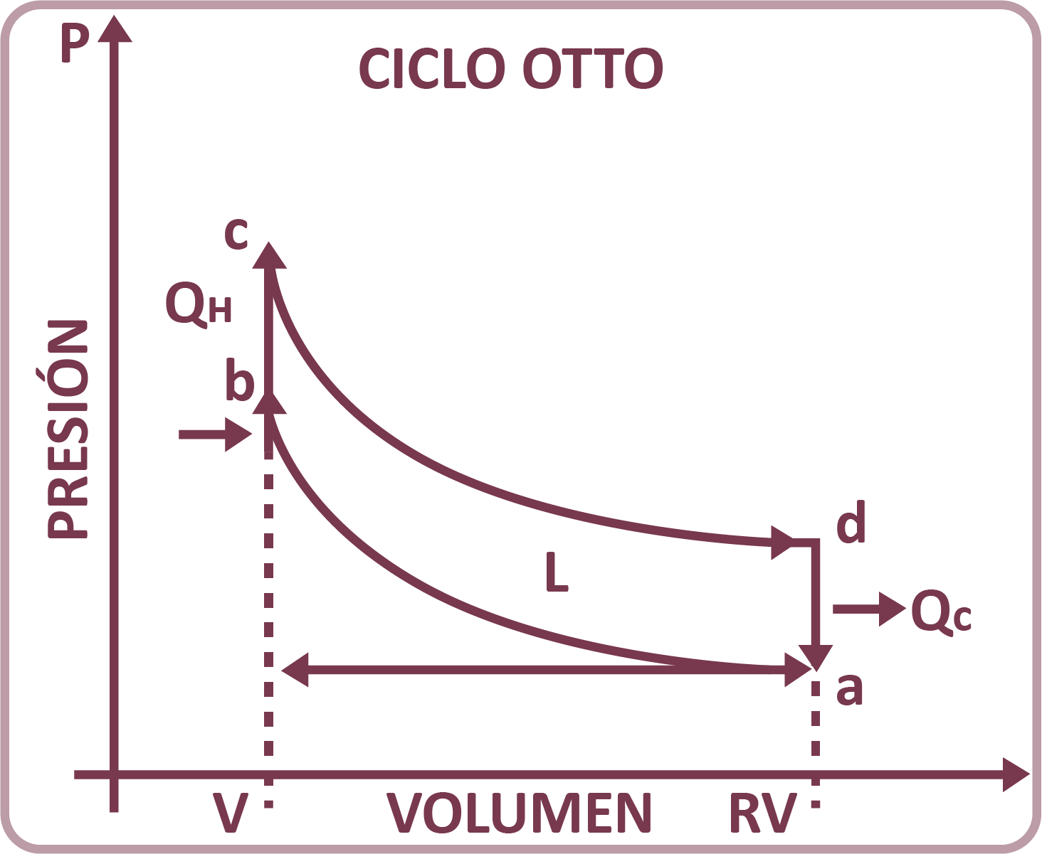
DEFINICIÓN
CICLO OTTO (VOLUMEN CONSTANTE)
El Proceso de Expansión o Trabajo se conoce como “Expansión Adiabática”, lo cual ocurre entre los puntos “c” y “d”, es decir, proceso en el cual el calor alcanzado no es transferido a su entorno (Cabeza de Pistón, Cilindro, Cámara de Combustión).

Slide 23
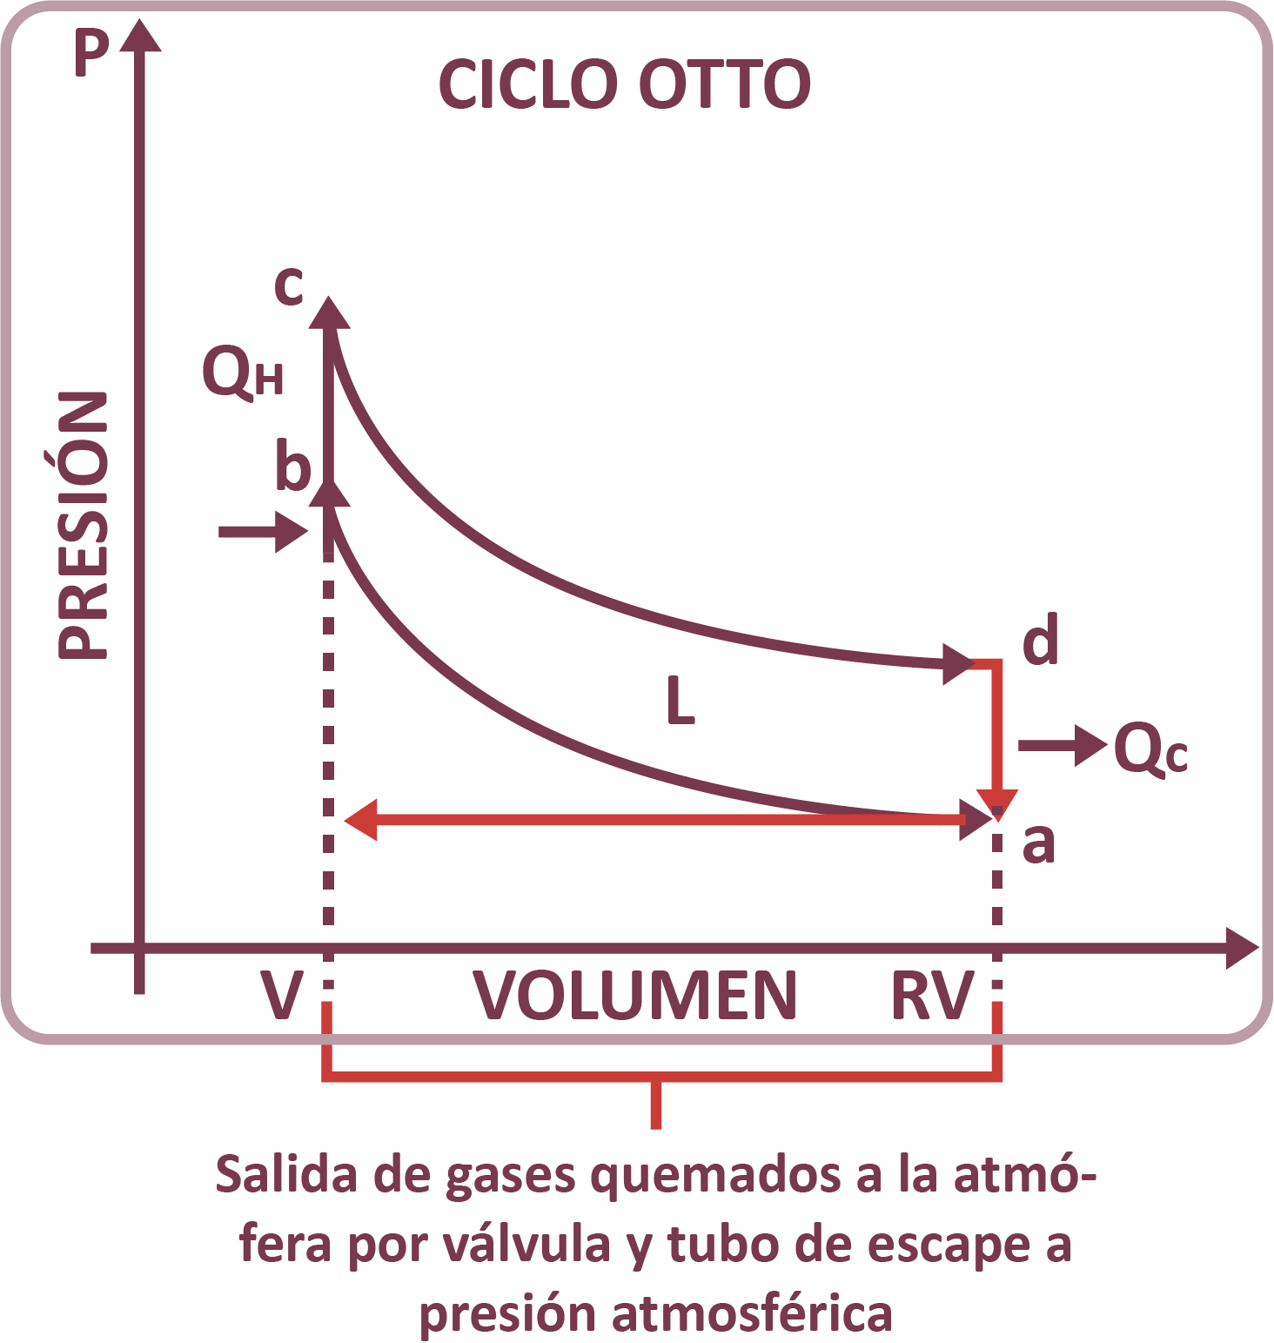
CICLO OTTO (VOLUMEN CONSTANTE)
DEFINICIÓN
CICLO OTTO (VOLUMEN CONSTANTE)
Al final del proceso de expansión, entre las letras “d” y “a” se produce el llamado “Enfriamiento Isocórico”, es decir, aquel en donde solo se reduce la presión ya que el volumen es constante.
Esto es debido a que se abre la válvula de escape y comienza el proceso de escape.

Slide 24
CICLO OTTO (VOLUMEN CONSTANTE)
DEFINICIÓN
CICLO DIESEL (PRESIÓN CONSTANTE)
Entre “a” y “b”, se produce el Proceso se le conoce como Compresión Adiabática, es decir, Proceso en el cual el calor alcanzado por el aire comprimido a Alta Presión no es transferido a su entorno (Cabeza de Pistón, Cilindro, Cámara de Combustión).

Slide 25
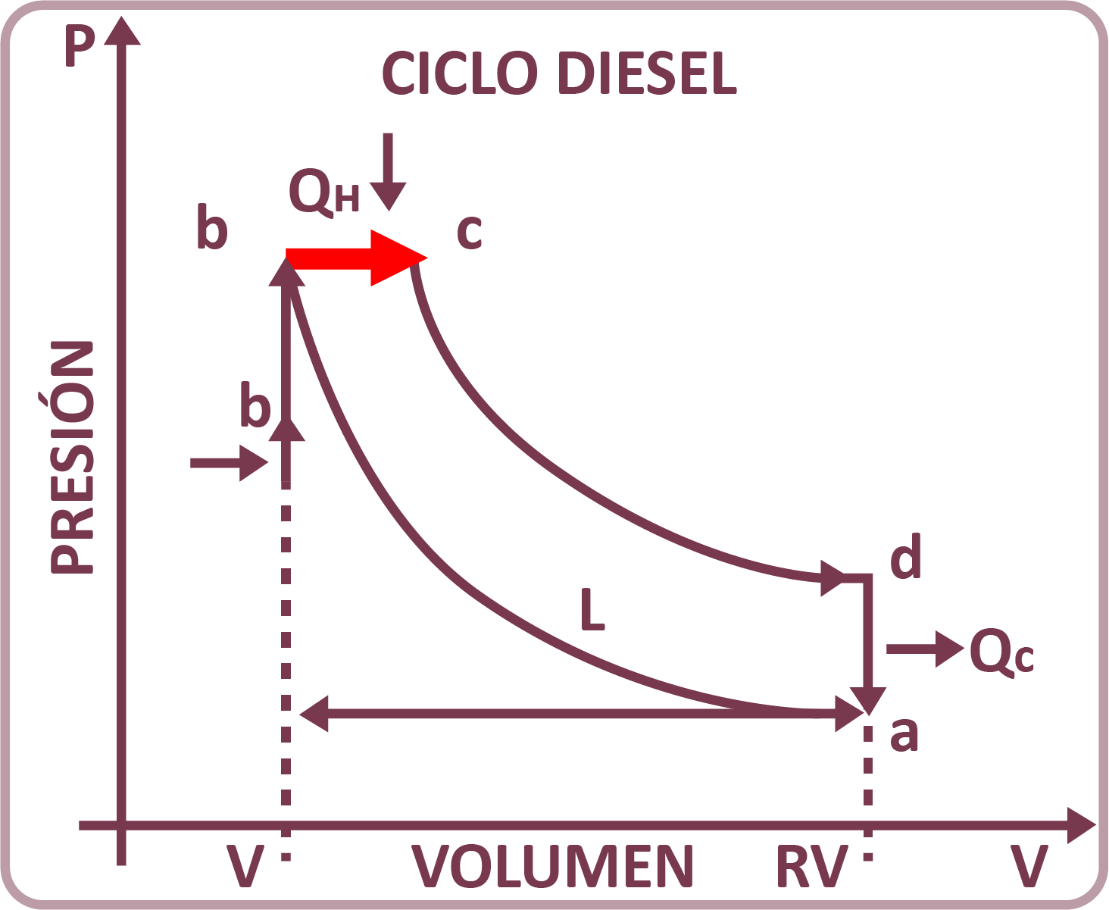
CICLO OTTO (VOLUMEN CONSTANTE)
DEFINICIÓN
CICLO DIESEL (PRESIÓN CONSTANTE)
Entre los puntos “b” y “c” se inyecta el diesel a alta presión y se produce la combustión de la mezcla de combustible comprimida.
En este momento se produce un Calentamiento Isobárico, es decir, en donde el calor es Transferido a una presión constante y aumenta el volumen.

Slide 26
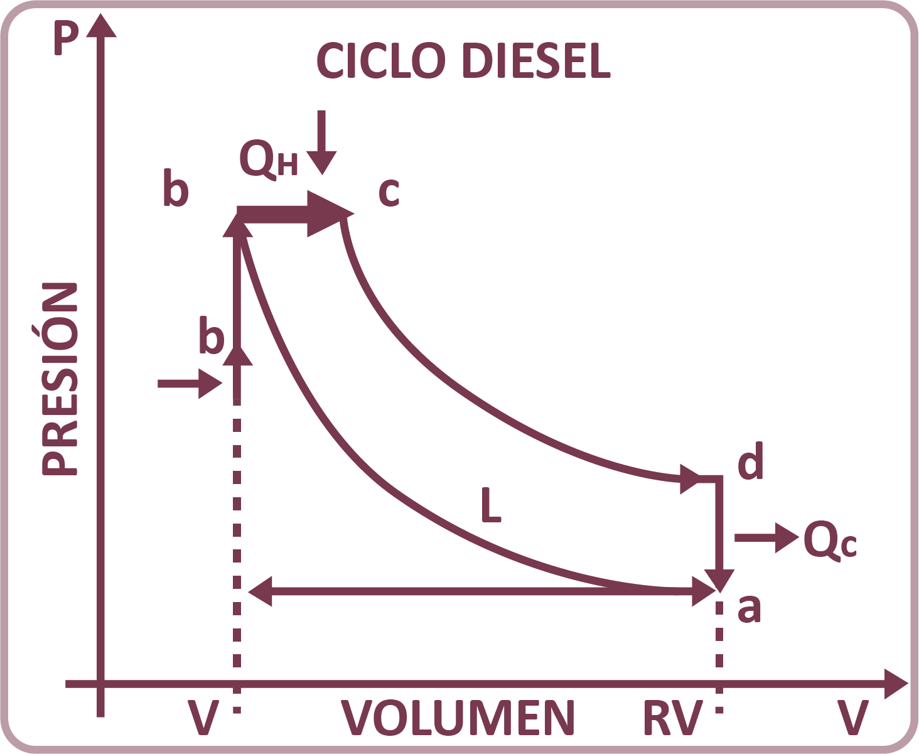
CICLO OTTO (VOLUMEN CONSTANTE)
DEFINICIÓN
CICLO DIESEL (PRESIÓN CONSTANTE)
Durante el proceso de Expansión o trabajo mecánico, entre los puntos “c” y “d”, se produce una transformación de energía calórica a energía mecánica.
Es una “Expansión Adiabática”, es decir, proceso en el cual el calor alcanzado no es transferido a su entorno (Cabeza de pistón, cilindro, cámara de combustión), sistema de refrigeración ,etc.).

Slide 27
CICLO OTTO (VOLUMEN CONSTANTE)
DEFINICIÓN
CICLO DIESEL (PRESIÓN CONSTANTE)
Entre las letras “d” y “a” se produce el llamado “Enfriamiento Isocórico”, es decir, en donde solo se reduce la presión ya que el volumen es constante.
Esto es debido a que se abre la válvula de escape y comienza el proceso de escape.

Slide 28

2
REVISEMOS
¿CUÁNTO APRENDIMOS?
CICLOS DE TRABAJO DE
MOTORES Y GASOLINA
¡Ahora realizaremos una actividad que resume todo lo que hemos visto! ¡Atentos!

Slide 29




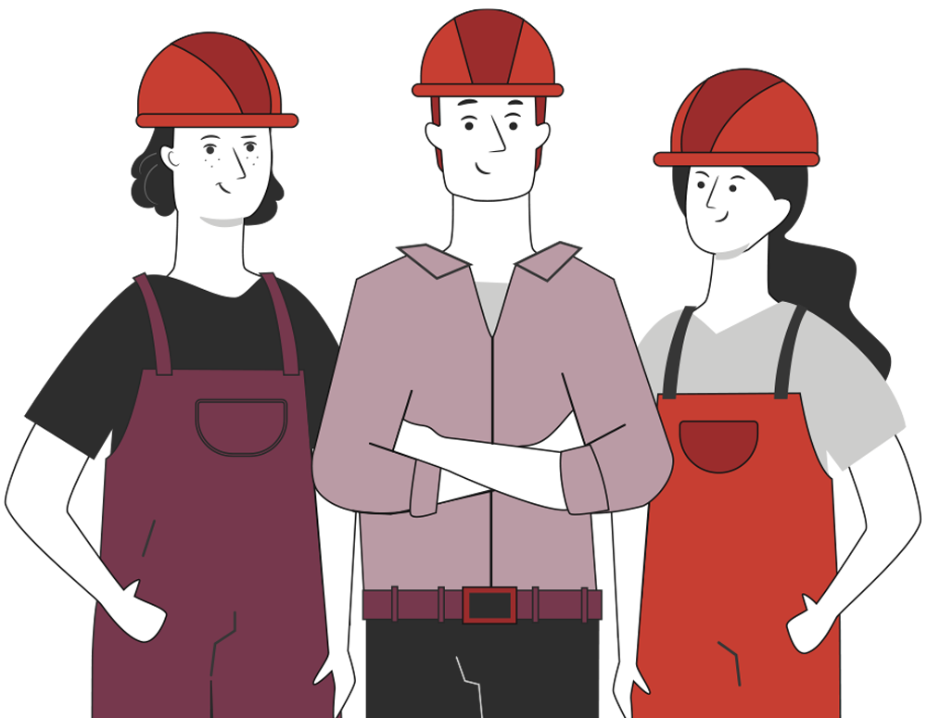


¡Atención!
ANTES DE COMENZAR LA ACTIVIDAD:
¡ATENCIÓN!
Materiales inflamables: Tener máxima precaución al momento de manipular o extraer el combustible de los sistemas del vehículo (bomba combustible, mangueras de inyección, etc).
Protección obligatoria de la vista: Se utilizarán antiparras siempre que exista riesgo de proyección de partículas a los ojos. (aceites, líquidos refrigerantes y de freno, virutas del disco de freno, uso de circuitos eléctricos, etc).
Protección obligatoria de las manos: Se utilizarán siempre guantes de protección cuando se manipulen cualquier tipo de fluidos, en uso de herramientas e intervención del motor, desarme de partes y trabajo en sistemas eléctricos.
Protección obligatoria de los pies: Uso obligatorio de zapatos de seguridad al entrar al taller o laboratorio, en casos que exista riesgo de caídas de objetos pesados.
Manipular herramientas cuidadosamente.
Asegurar la integridad física propia y del grupo de trabajo.
Circular solo por las zonas de seguridad demarcadas.
Toda actividad debe desarrollarse bajo supervisión de la persona a cargo del taller o laboratorio.

Slide 30
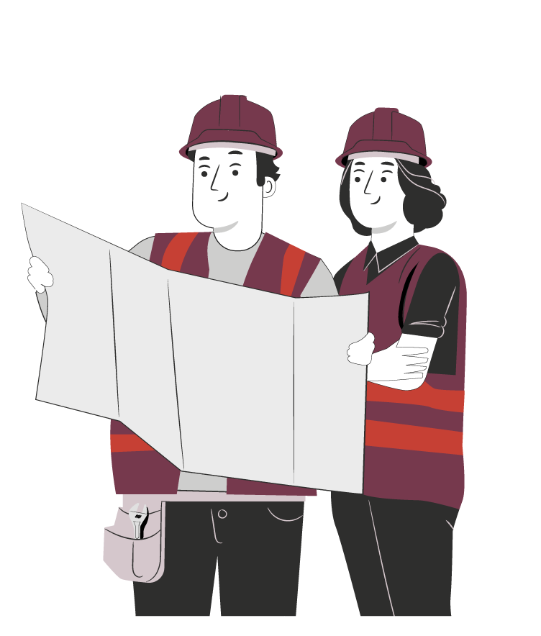
2
¡PRACTIQUEMOS!
ACTIVIDAD PRÁCTICA
CICLOS DE TRABAJO DE
MOTORES DIESEL Y GASOLINA
Ahora realizaremos una actividad práctica.
Te sugerimos seguir las instrucciones que van
Adjuntas en la guía que el profesor te entregará.

Slide 31


ANTES DE TERMINAR:
TICKET DE SALIDA
CICLOS DE TRABAJO DE
MOTORES DIESEL Y GASOLINA
¡No olvides contestar la Autoevaluación y entregar el Ticket de Salida!
¡Hasta la próxima!

